Slide 1
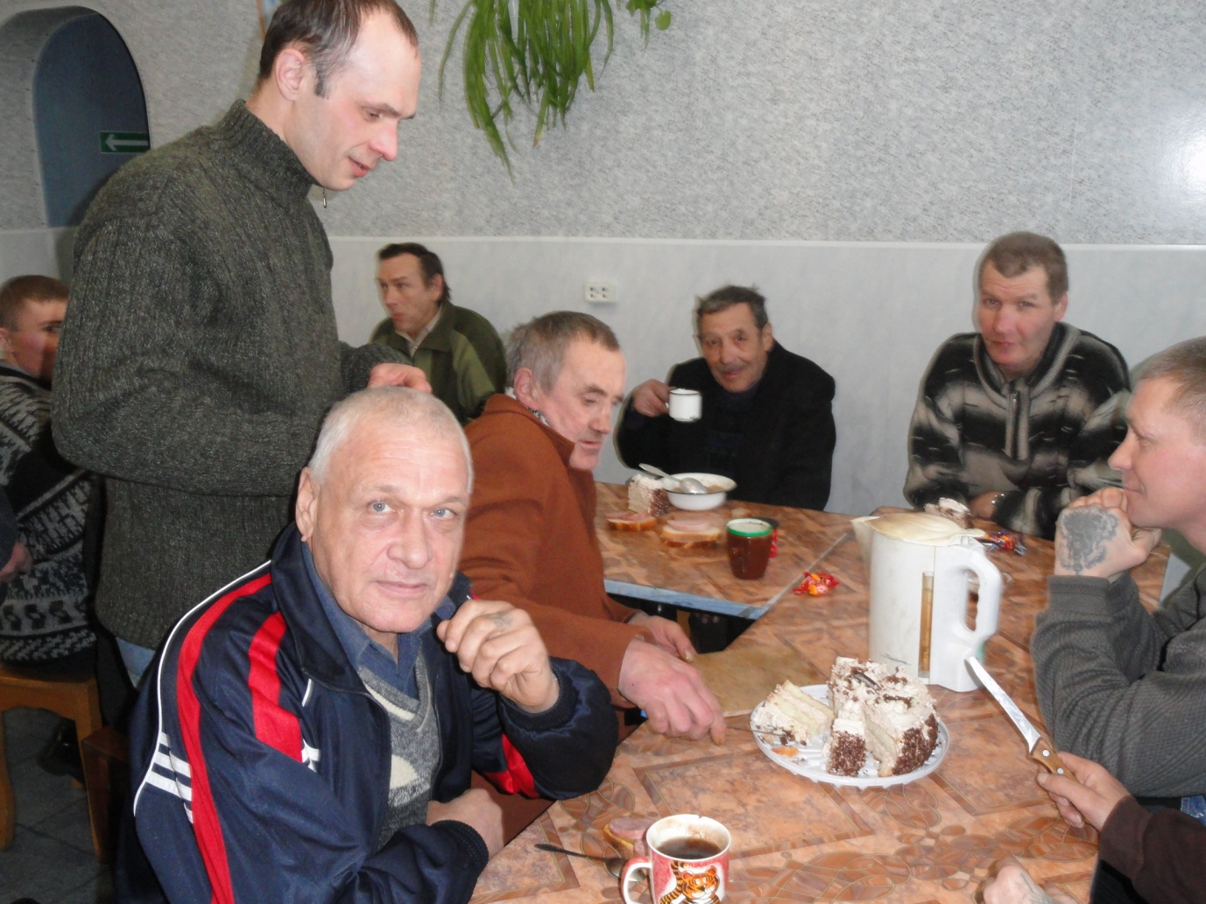
Hulp aan daklozen
In het noorden van Rusland is een opvangcentrum voor dakloze mannen
Volhouden

Slide 2
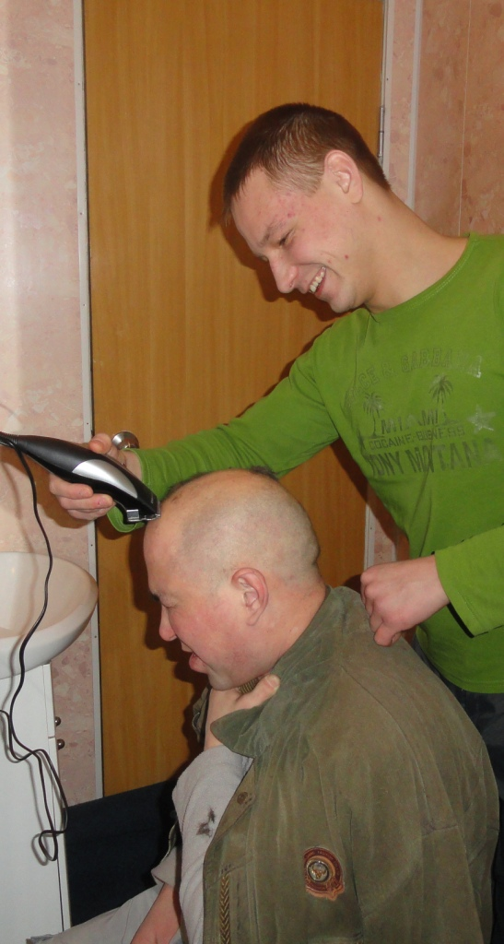
Hulp aan daklozen
Nieuwkomers worden geschoren en gewassen en krijgen schone kleding
Er is driemaal daags te eten
Volhouden

Slide 3
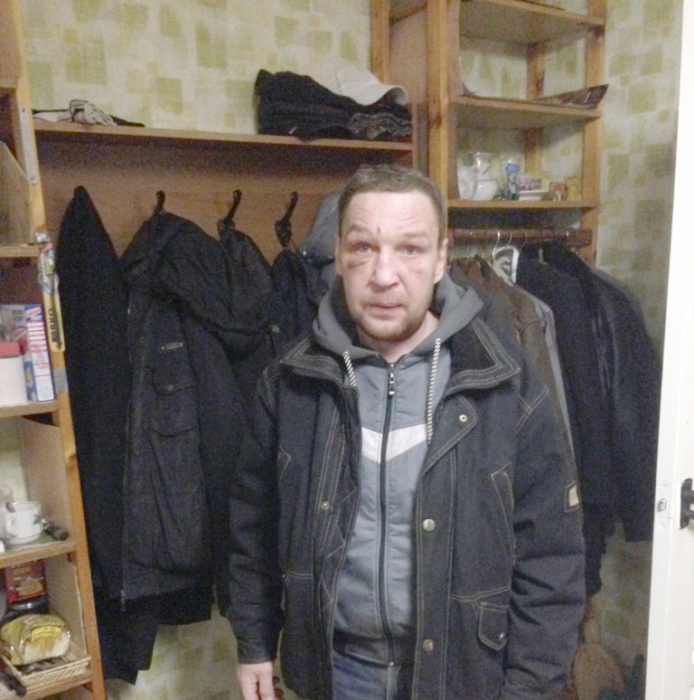
Hulp aan daklozen
Om te blijven moet je van goede wil zijn
en geen drugs of alcohol meer gebruiken
Volhouden

Slide 4
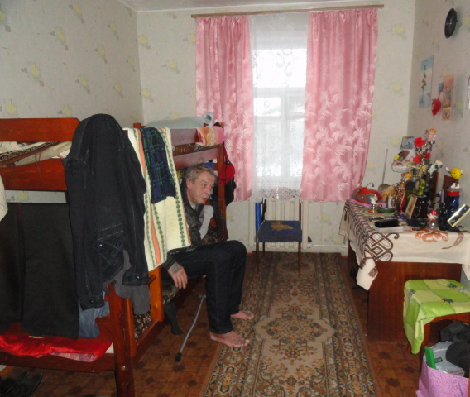
Hulp aan daklozen
Structuur door
● dagelijkse
werkzaamheden
● dagsluiting
● daklozenkoor
● zondagse dienst
Volhouden

Slide 5
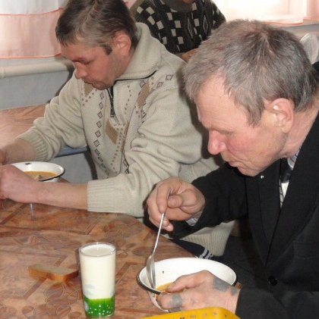
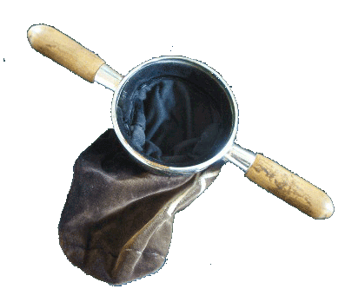
Hulp aan daklozen
Help mee met de opvang van daklozen
in Rusland
* voor € 25 geeft u levensmiddelen
* voor € 50 ontvangt een dakloze nieuwe kleding
info@stichtingora.nl www.stichtingora.nl

